Slide 1
Séminaire National
BTS SYSTEMES NUMERIQUES

Slide 2
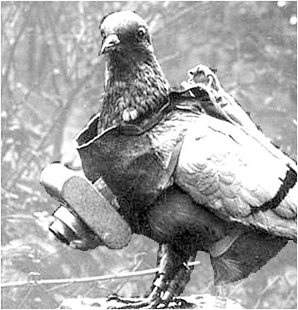
Drone d’imagerie et de télémétrie
C.Dupaty (BTS SE – Lycée. Fourcade/Gardanne) C.Defrance (BTS IRIS - Lycée Benoit/Isle sur la Sorgue)

Slide 3
Plan
Détails d’un contrat collaboratif
Activités communes IR/EC autour d’un projet
Le drone : un support pédagogique mixte IR/EC
Le projet drone : organisation pédagogique
Notes:
Développer des activités d’apprentissage communes IR/EC à travers une méthode inductive supportée par un projet.
Planification : projet de l’épreuve E6.2
Choisir un support de projet en partenariat avec un industriel
Problématique, découpage en tâches et en contrats
Un exemple de contrat commun IR/EC

Slide 4

APPROCHE PEDAGOGIQUE EN BTS SN AUTOUR D’UN projet

Slide 5
Démarche pédagogique autour d’un projet
Résolution d’un problème technique en respectant une démarche professionnelle :
  démarche de projet ,
  travail d'équipe ,
  Contraintes
  (réglementaires, normatives, liées aux moyens d’entreprise)
  démarche qualité, environnementale ;
Mobilisation/Acquisition de savoirs & savoir-faire :
  sciences et techniques, programmation, méthodologie ;
Confrontation à des contraintes extra-scolaires :
  échanges avec un donneur d’ordre extérieur à l’établissement
Apprentissages à partir d’une problématique
(pédagogie inductive)
Notes:
Pourquoi un apprentissage autour d’un projet ?
Le projet, support idéal de la méthode inductive
Développement de l’autonomie
Activité professionnalisante

Slide 6
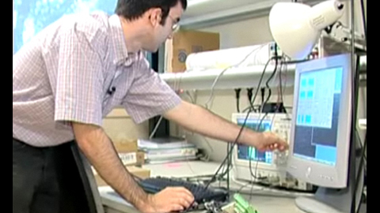
Le projet et les Activités professionnelles du BTS Systèmes numériques
A1. Rechercher et/ou exploiter des documents techniques en français ou en anglais.
A2. Identifier le besoin du client et établir/compléter un cahier des charges d’avant-vente.
A3. Analyser un cahier des charges et extraire les spécifications associées à sa réalisation dans une situation de bureau d’études.
A4. Réaliser l'analyse fonctionnelle, comportementale et structurelle d'un produit dans une situation de réalisation.
A5. Proposer des solutions pour répondre
aux besoins du cahier des charges dans un
contexte technico-économique contraint.
A6. Établir un plan d'organisation pour
réaliser un projet.
A7. Réaliser ou mettre en oeuvre et valider
une solution.

Slide 7

Le projet : Compétences mobilisées
C1. Communiquer, mettre en œuvre des techniques de communication, de présentation
C2. Organiser, gérer un projet, documenter
C3. Concevoir (contenus, niveaux taxonomiques différents IR/EC)
  Modélisation et simulation : niveau EC > niveau IR
  Modélisation orientée objet : niveau EC < niveau IR
C4. Réaliser, tester (contenus, niveaux taxonomiques différents IR/EC)
  Développement logiciel (IR) vs. Fabrication (EC)
C5. Installer, utiliser des instruments
de mesure, définir des modes
opératoires
C6. Exploiter
C7. Maintenir
Notes:
Compétences développées

Slide 8
Échantillon de savoirs
S3 :Modélisation
SYSML-UML
S4 : Développement logiciel
Programmation orientée objet
Langages : C,C++, Java, Python, PHP, HTML…
S5 : Solutions constructives des OS
Architecture matérielle
Struct. matérielles et Traitement logiciel des E/S
S6 : Systèmes d’exploitation
Systèmes embarqués : système Linux
Ordonnancement, synchronisation, IPCs
Spécificités temps réel
S7 : Réseaux/Télécoms, modes transmission
Protocoles de bas niveau
Transmission sans fil
Réseaux locaux industriels
Programmation réseau
S8 : Tests & validation
Instruments de mesure
Modes opératoires
Caractéristiques des signaux
S9 : Fabrication
CAO
Fabrication d’un circuit imprimé
S1 : Communication
Techniques de communication, de présentation
… à associer à leurs savoir-faire
S2 : Gestion de projet
Organisation et documentation

Slide 9
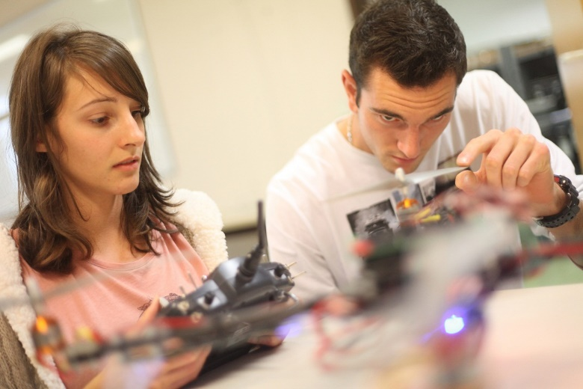
UN drone comme support pédagogique de projet en BTS SN

Slide 10
Pourquoi le drone ?
Motivant pour les étudiants
Un concentré de technologies récentes

Slide 11
Pourquoi le drone ?
Polyvalence IR/EC
Exploitation riche en SPC
Coût d’achat « raisonnable »

Slide 12
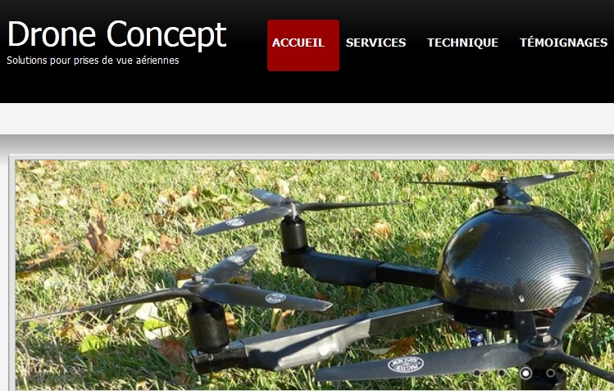
Un partenaire industriel
http://www.drone-concept.fr/
Notes:
Le support du projet répond à un besoin clairement exprimé par un industriel

Slide 13
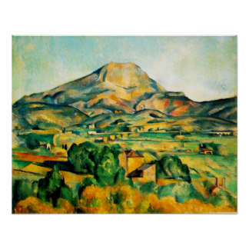
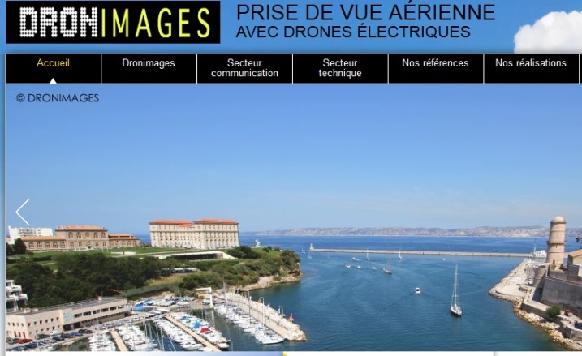
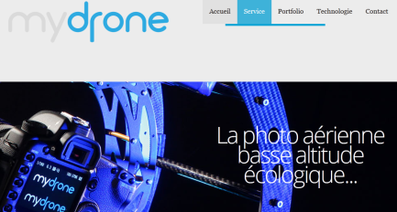
La société Drone Concept
Localisation : Aix en Provence
Prestations :
  Solutions « clé en main » adaptées à la prise de vue aérienne
  Accompagnement du client dans le processus de définition de la solution
  Assemblage, paramétrage et tests de drones.
  Formation au pilotage.
  Partenariats avec des sociétés de photographie et de réalisation de films :
    http://www.dronimages.com/fr/
    http://www.mydrone.fr/

Slide 14
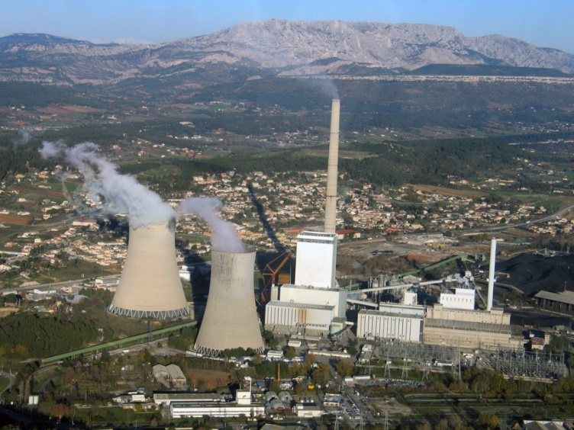
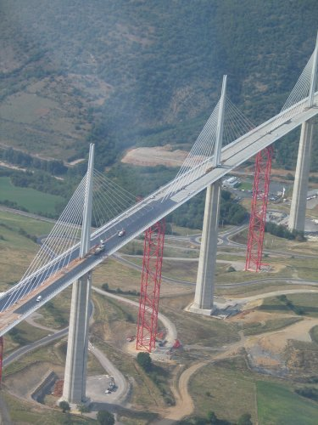
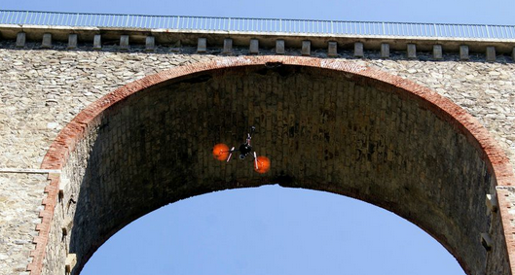
Problématique : Surveillance de la température de l’hygrométrie des ponts et bâtiments
Notes:
La problématique
Les ponts et certains bâtiments constitués d’aciers et de bétons soumis à des contraintes de variations de températures et d’hygrométrie extrêmes peuvent présenter des faiblesses structurelles et doivent être surveillés périodiquement.
Mesures de température sur l’objet, de l’hygrométrie avec prise de vue.

Slide 15
Problématique : mesure et restitution de t° sur pont
Quel drone ? Comment faire ?
Prise de photo et vidéo
Retour vidéo temps réel
Incrustation vidéo des paramètres
Répétition sonore des paramètres
IHM sur tablette Android.
Mesure des grandeurs physiques
Notes:
La problématique :
Description des fonctionnalités à réaliser

Slide 16

Modélisation de la problématique

Slide 17
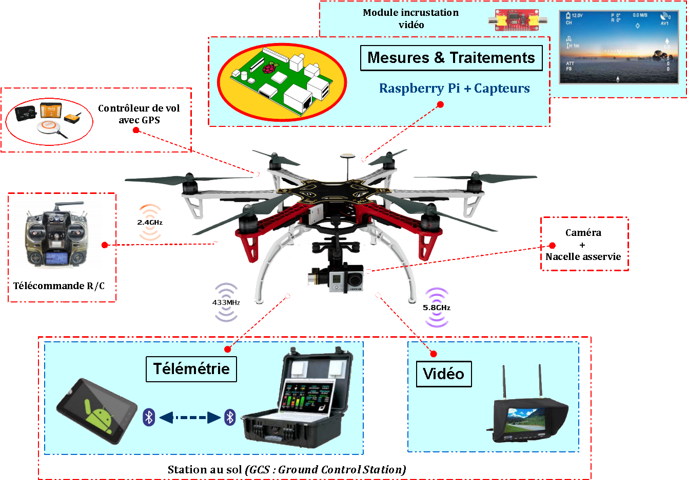
Contexte technologique
Notes:
Organisation matérielle

Slide 18
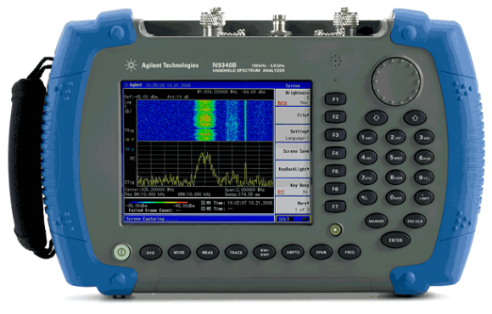
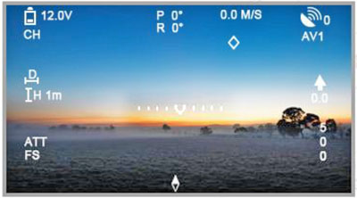
Quelques contraintes du CdC
Gestion des perturbations :
WiFi, Bluetooth ↔ liaison télécommande
Drone imposé :
  Fixations adaptées
  Poids minimum
Retour vidéo sur la portée de la télécommande (env. 300m)
Incrustation des paramètres physiques effectuée sur le drone.
Modification dynamique du paramétrage
de l’incrustation vidéo
Consultation instantanée des
données depuis Internet
Notes:
Un cahier des charges riche, avec des contraintes ergonomiques, technologiques, physiques.

Slide 19

Le projet drone : organisation pédagogique
Exploitation dans le cadre de l’épreuve E6.2
Tâches et contrats

Slide 20
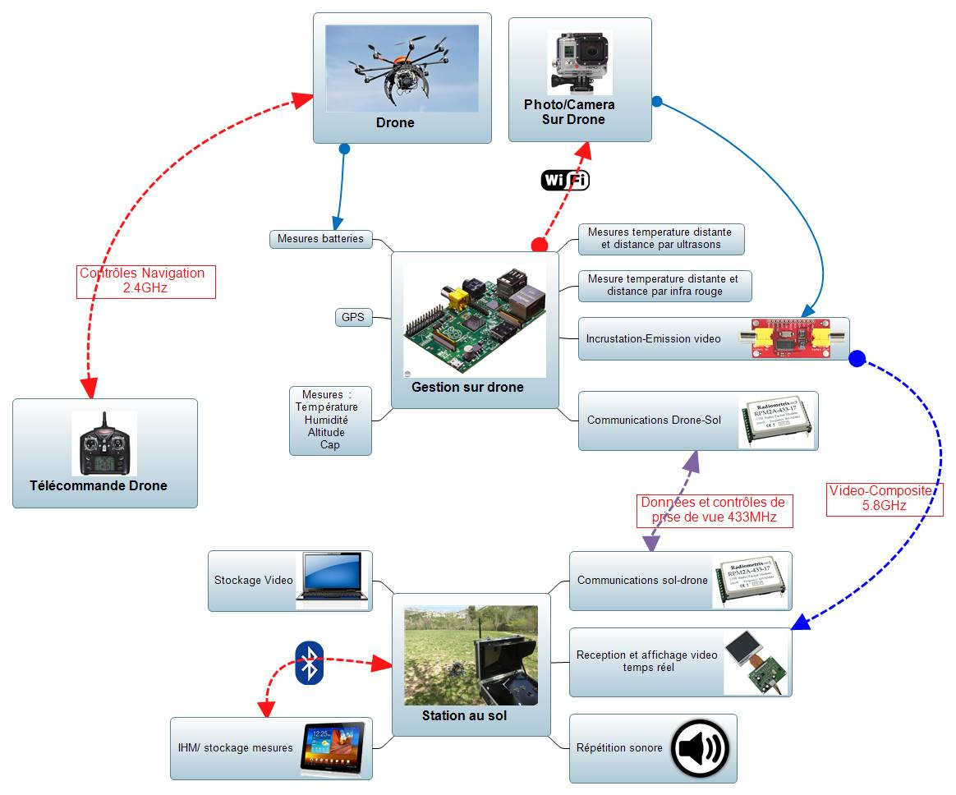
Projet drone : découpage en tâches
Notes:
Découpage en tâches.
Les tâches seront découpés en contrats étudiants, sans présumer ici du nombre de contrats par tâche

Slide 21
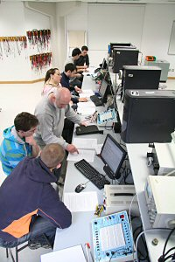
Contrats ETUDIANTS
EC :
Réaliser l’acquisition des grandeurs température/humidité/cap
Réaliser l’incrustation vidéo et la transmission vers la station sol
Réaliser la réception et l’affichage vidéo
Réaliser l’acquisition de la position géographique et de l’altitude
Réaliser les communications sol/drone
Réaliser la répétition sonore des paramètres
Organiser, superviser, gérer le planning, les commandes
…
IR :
Réaliser l’enregistrement des paramètres et grandeurs physiques
Piloter et gérer l’incrustation vidéo
Réaliser une IHM de supervision de la télémétrie sur tablette
Publier les données de mission sur un site Web
Organiser, superviser, gérer le planning,
…
Notes:
Liste non exhaustive
Les contrats sont propres aux deux options, mais sont complémentaires.

Slide 22

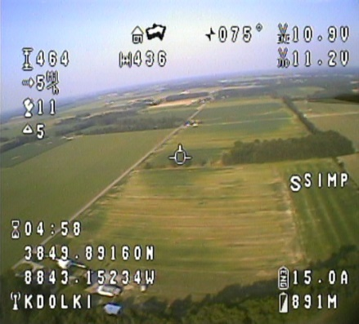
Un exemple de contrat collaboratif : l’Incrustation vidéo
Notes:
L’incrustation vidéo ne peut fonctionner qu’avec des équipements réalisés par l’étudiant EC et avec des logiciels réalisés par l’étudiant IR

Slide 23
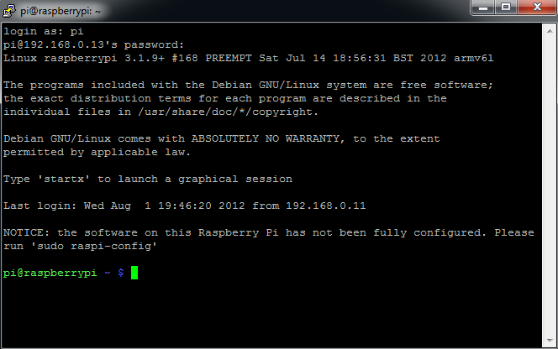
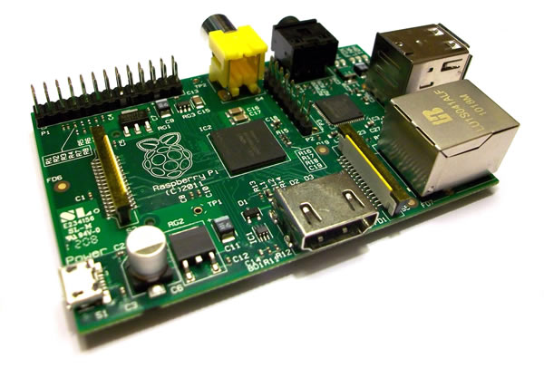
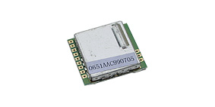

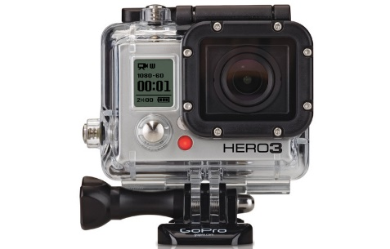
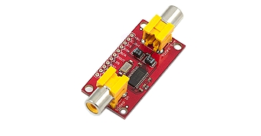
Présentation du contrat
Réaliser un prototype embarqué permettant la transmission d’images avec incrustation vidéo des paramètres physiques mesurés et stockés dans une base de données.
Notes:
Les équipements et outils de développement sont identifiés par le chef de projet (les professeurs)

Slide 24
Contrats étudiants
Etudiant n°1 (EC) :
  Réaliser la carte d’incrustation vidéo
  Réaliser un driver bas niveau
  Réaliser un émetteur vidéo-composite
Etudiant n°2 (IR) :
  Interpréter par programme un fichier XML de paramétrage de l’incrustation
  Développer une librairie de gestion d’incrustation vidéo à partir du driver bas niveau
  Coder l’application principale d’extraction des données capteur depuis la Bdd et de leur incrustation alternée et périodique dans la vidéo

Slide 25



Détails de l’implémentation
Responsabilité EC
«device»
Analogique
«device»
Capteur
1..*
1..*
Conditionnement
: BDD SQLite
+
Responsabilité IR
Interfaçage numérique
«manifest»
I2C, SPI, Serie-TTL
Academic Version for Teaching Only
«execution environment»
Commercial Development is strictly Prohibited
Raspberry Pi
«artifact»
: Driver Haut Niveau Capteur
Données_Capteurs.sqlite
«artifact»
: Driver Bas niveau
Application
Capteur
«artifact»
Config_Incrustation.xml
: Driver Haut Niveau Incrustation
: Driver Bas Niveau Incrustation
SPI
«device»
Video
«device»
Video
«device»
HF (5.8GHz)
«device»
Go Pro
MAX7456
Academic Version for Teaching Only
Station
AJV58E
au sol
Commercial Development is strictly Prohibited

Slide 26
Compétences développées
EC / IR
Organiser
Concevoir
Installer
Réaliser
Communiquer
Notes:
Diapositives suivantes :
Quelles compétences sont développées lors du développement du projet drone .
EC en bleu.
IR en vert.
Communes en noir.

Slide 27
Communiquer
C1.1 : Rechercher des solutions techniques permettant l’incrustation vidéo
C1.5 : Analyser, compléter avec le client le cahier des charges fonctionnel. (données à incruster, ergonomie des commandes)
C1.6 : Evaluer le coût de réalisation de la fonction « incrustation vidéo & transmission», matériels , coût de développement logiciels
C1.2 : Réaliser un dossier, une présentation des solutions retenues matériels et logiciels .
C1.2 Réaliser un document d’exploitation et de maintenance de la fonction d’incrustation

Slide 28
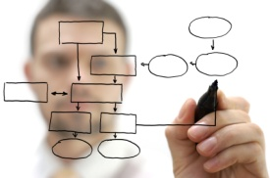

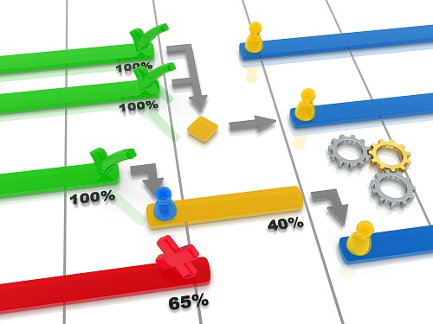
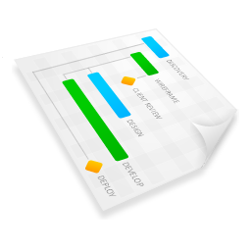
Organiser
C2.3 Réaliser/Compléter/Suivre un planning de développement de la maquette
(matériels et logiciels)

Slide 29
Concevoir
C3.1 Analyser le cahier des charges, compléter avec le client le dossier de spécifications ergonomiques
C3.6 Recenser des solutions autres que celle proposée (MAX7456, MySQL vs SQLite, JSON vs XML)
C3.3 Définir l’architecture matérielle et logicielle de la fonction d’incrustation vidéo
C3.4 Valider et justifier les choix structurels (MAX7456) et logiciels (langage C++, IPCs)
C3.10 Réaliser la conception matérielle et logicielle de la fonction incrustation vidéo,

Slide 30
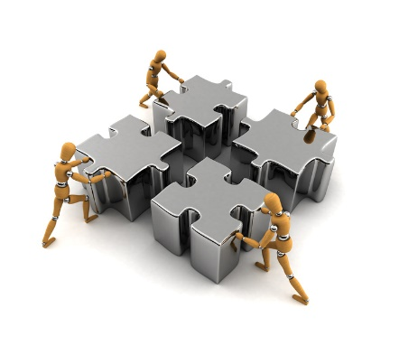
Réaliser
C4.1 Câbler le module MAX7456 afin de valider la solution retenue
C4.4 Adapter le driver de test fourni pour le MAX7456 aux exigences du cahier des charges
C4.3 Installer la chaine de développement croisée pour la Raspberry Pi et configurer le déboggage à distance
C4.6 Produire les documents de fabrication de la maquette à l’aide du logiciel de CAO
C4.4 Fabriquer la maquette de l’incrustation vidéo
C4.4 Coder le logiciel de commande
C4.5 Tester et valider le fonctionnement

Slide 31
Installer
C5.3 Assurer la recette de la fonction incrustation avec le client
C5.4 Installer un système d’exploitation Linux et des bibliothèques logicielles (sqlite, libxml2)

Slide 32
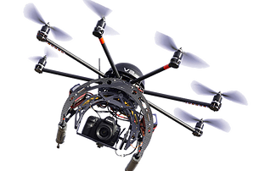
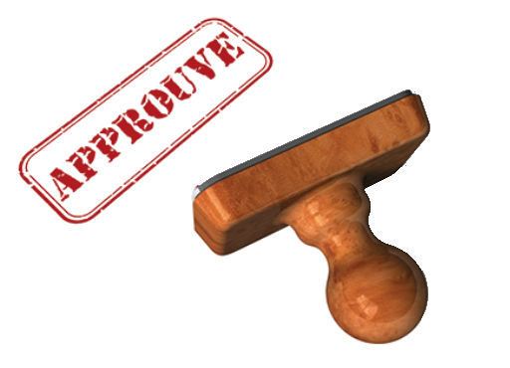

Équipements et contraintes
Quel drone choisir pour le BTS SN ?
La législation française

Slide 33
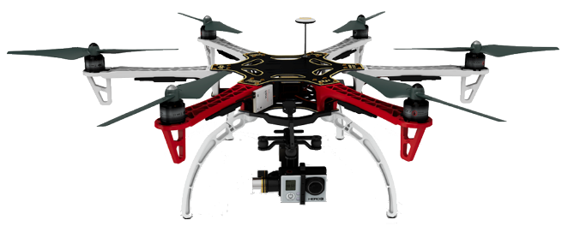
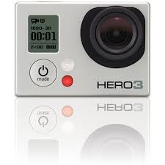
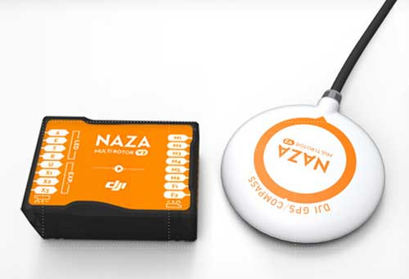
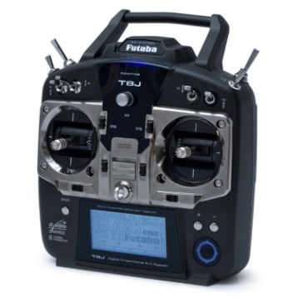
Exemple de configuration légère
Drone F550 de DJI : 560 €
6 moteurs
Nacelle asservie 2D
Capacité d'emport : 500g (GOPRO)
Autonomie : 9-10 mn en pleine charge
Contrôleur de vol DJI NAZA M V2:230€
asservissement en position par GPS et altimètre)
Télécommande Futaba TJ8 : 280€
Caméra Go Pro : 260€
Montage, configuration, tests : 700€
Total : 2030 €
(http://www.frenchidrone.com/ )

Slide 34
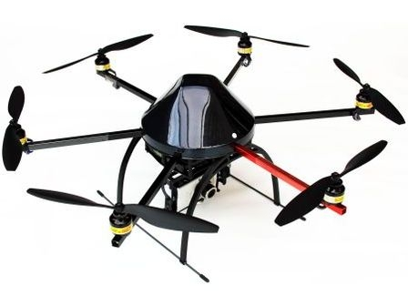
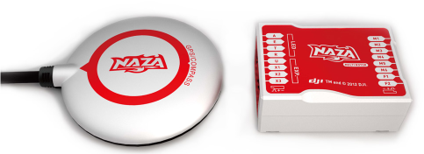
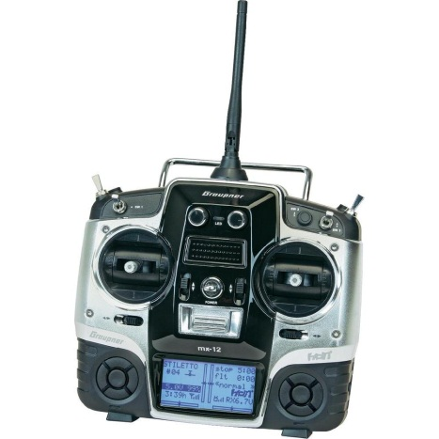
Exemple de configuration lourde
Drone Hexakopter de chez Mikrokopter : 1600 €
6 moteurs
Capacité d'emport : 1100g (CANON 5D)
Autonomie : 7 mn en pleine charge
Contrôleur de vol DJI NAZA M Lite:130€
asservissement en position par GPS et altimètre)
Télécommande HF Turnigy 9XR: 100 €
Caméra Go Pro : 260€
Montage, configuration, tests, 4h de cours de pilotage : 400€
Total : 2490 €
(http://www.drone-concept.fr/ )

Slide 35

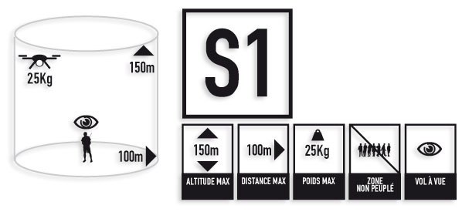
Législation
(Arrêté du 11 avril 2012 relatif à la conception des aéronefs civils)
Un drone (-25Kg) sans caméra est considéré comme un modèle réduit.
Vol à vue à moins de 150m de hauteur
Le même drone équipé d’un dispositif de prise de vue devient un aéronef télé-piloté en activité particulière.
Scénario S1 de la direction générale de l’aviation civile (DGAC) :
  Homologation requise pour le drone
  Le pilote doit posséder le brevet théorique de pilotage ULM
Le brevet valable à vie est un QCM de 40 questions qui peut être facilement préparé sur divers sites internet, 30 bonnes réponses suffisent
Coût 30€ (infos sur http://dronologue.fr/preparer-et-passer-le-brevet-ulm/ )

Slide 36
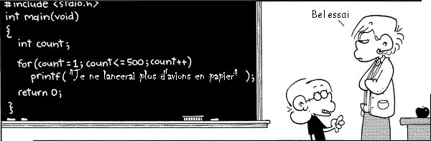

#include <stdio.h>
int main(void)
{
int compteur = 1000;
while (compteur - -)
{
printf (« Je ne ferai plus voler de drone dans la classe »);
}
}
Merci pour votre attention…

